Slide 1
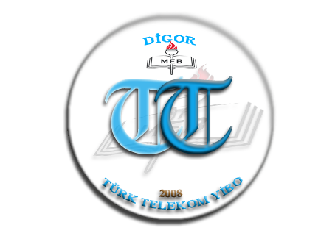
YAŞAMIMIZDAKİ ELEKTRİK
Elektriklenme
Mustafa ÇELİK

Slide 2
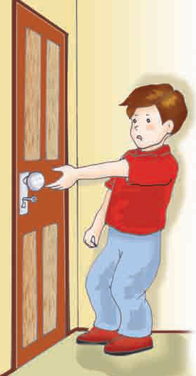
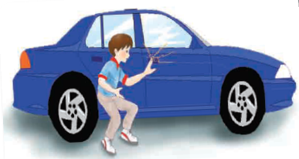
1. Elektriklenme

Slide 3
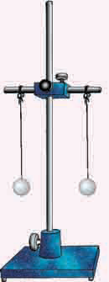
Yün kumaşa sürtülen ebonit çubuk ve ipek kumaşa sürtülen cam çubuk ile asılı durumda bulunan alüminyum folyo arasında bir çekim etkisi gözlenir.

Slide 4
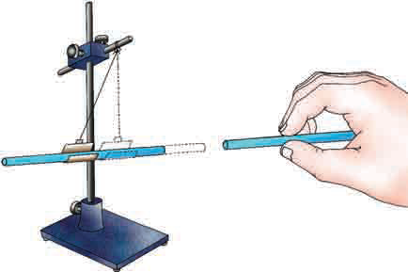
Yün kumaşa sürtülmüş ebonit çubuk, yün kumaşa sürtüldükten sonra asılan başka bir ebonit çubuğa yaklaştırılırsa her iki ebonit çubuk birbirini iter.

Slide 5
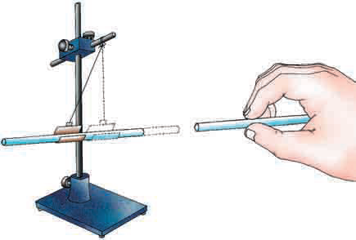
İpek kumaşa sürtülmüş cam çubuk, ipek kumaşa sürtüldükten sonra asılan başka bir cam çubuğa yaklaştırılırsa iki cam çubuk birbirini iter

Slide 6
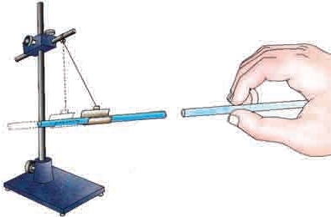
İpek kumaşa sürtülmüş cam çubuğu, yün kumaşa sürtüldükten sonra ortasından iple asılmış ebonit çubuğa yaklaştırırsak bu iki çubuk birbirini çeker.

Slide 7
İtme ve çekme şeklindeki etkileşimler elektriklenme adı verilen bir olayın sonucudur.
Cisimlerin elektriklenmeleri için onları mutlaka birbirlerine sürtmek gerekmez. Elektriklenme için gerekli olan, cisimlerin birbirine temas etmesidir.
Cisimlerin birbirine temas etmesi için sürtünmeleri etkileşen yüzeyi arttırır. Etkileşen yüzeyin artırılmış olması ise elektriklenmenin daha kolay gerçekleşmesini sağlar.

Slide 8
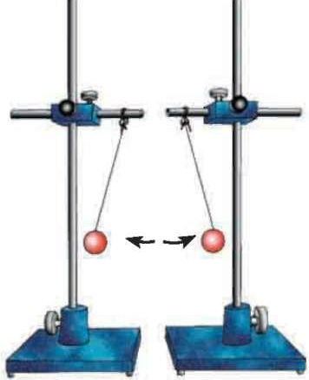
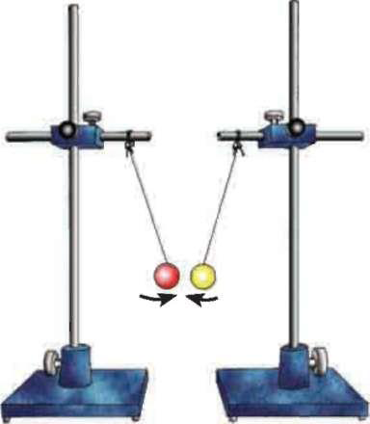
Bilim insanları bu elektrik yüklerini pozitif (+) yük ve negatif (-) yük olarak adlandırırlar. Sonuç olarak denilebilir ki, cam ve cam gibi davranan cisimler pozitif yüklü cisimler, ebonit çubuk ve ebonit çubuk gibi davranan cisimler de negatif yüklü cisimlerdir.
Aynı elektrik yükü ile yüklenmiş cisimler birbirini iter.
Farklı elektrik yükü ile yüklenmiş cisimler birbirini çeker.

Slide 9
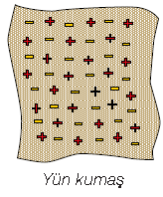
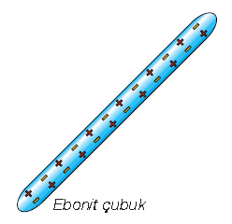
Pozitif ve negatif yük sayıları eşit olan cisimlere nötr cisim denir.
Nötr olan ebonit çubuğun ve yün kumaşın pozitif ve negatif yük sayıları birbirine eşittir.

Slide 10
Temas sonucunda bir cisimden başka bir cisme negatif yük geçişi olur.
Ebonit çubuğu yün kumaşa sürttüğümüzde yün kumaştan ebonit çubuğa negatif yük geçişi olur ve yük dengesi bozulur.
Ebonit çubuktaki negatif yük sayısı pozitif yük sayısından fazla olacağından, negatif yüklenir.
Yün kumaştaki pozitif yük sayısı, negatif yük sayısından fazla olacağından pozitif yüklenir.
NOT: Pozitif yük sayısı negatif yük sayısına eşitse cisim nötr, pozitif yük sayısı fazla ise pozitif, negatif yük sayısı fazla ise negatif yüklü olur.

Slide 11
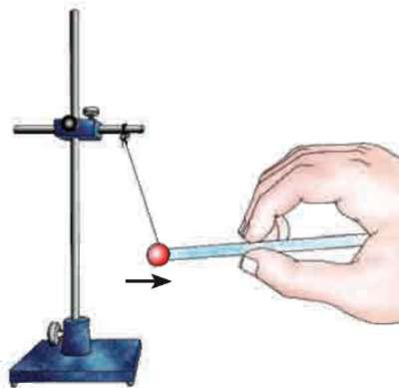
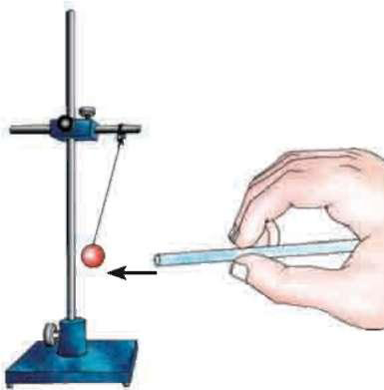
Elektriklenmiş bir cismi nötr cisme dokundurduğumuzda nötr cisim, elektriklenmiş cismin yükü ile yüklenir. Yani yüklü bir cisim, nötr cisme dokundurulduğunda her ikisi de aynı yükle yüklenir.
Cisimlerde temas yoluyla yük dengesizliği meydana getirme işlemine temas (dokunma) ile elektriklenme denir.

Slide 12
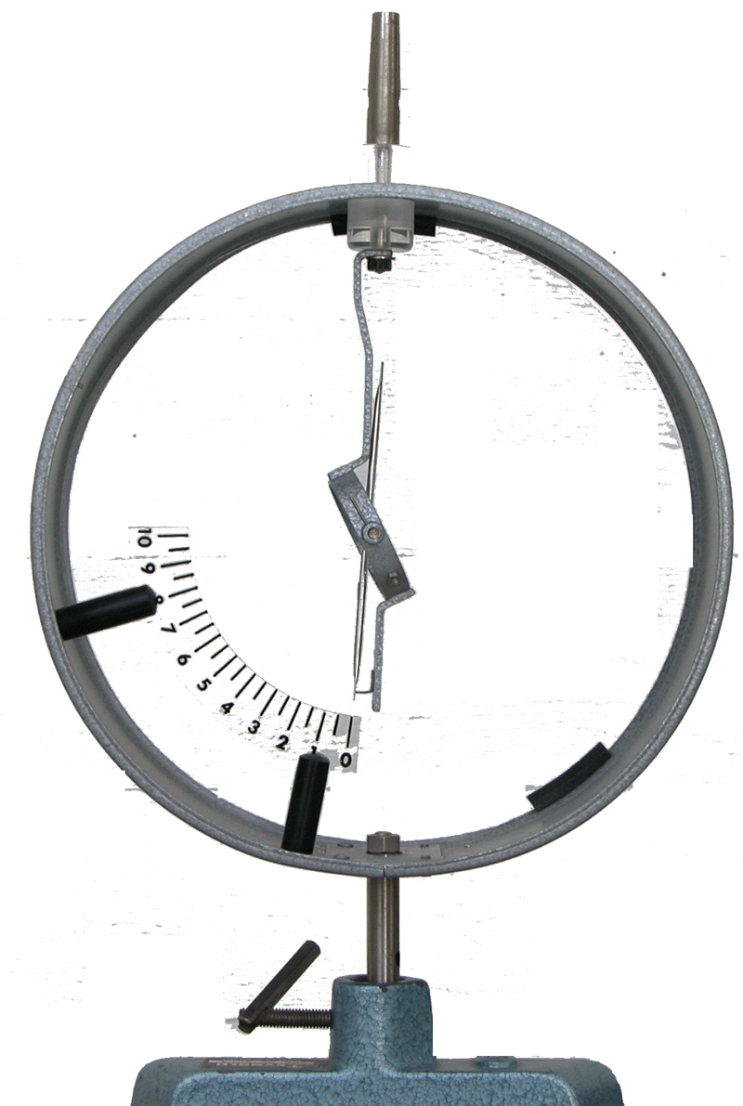
Elektroskop
Elektroskop, bir cismin elektrikle yüklü olup olmadığını ve yüklüyse yükünün türünü bulmamıza yarayan bir araçtır.

Slide 13
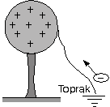
Yerküreyi çok büyük bir nötr cisim olarak düşünebiliriz.
Elektriklenmiş cisimler, toprakla temas ederlerse cisimle toprak arasında yük alışverişi olur. Yük alışverişinin gerçekleştiği bu olaya topraklama adı verilir.
Örneğin, pozitif yüklü bir cismi iletken ile yerküreye bağlarsak (topraklarsak) cisme yerküreden negatif yükler geçerek onun nötr olmasını sağlar.
Negatif yüklü bir cismi topraklarsak cisimden toprağa (yerküreye) negatif yükler akar ve cisim nötr hâle gelir.

Slide 14
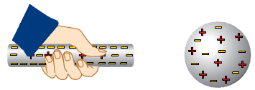
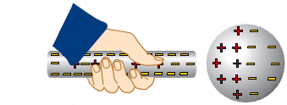
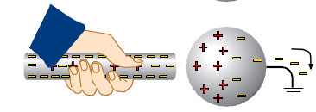
Şekildeki gibi birbirinden uzakta olan negatif yüklü bir çubuk ve nötr bir küre düşünelim.
Nötr küreye, negatif yüklü çubuğu şekildeki gibi yaklaştıralım.
Nötr küreyi bir iletkenle toprağa bağlayalım Bu durumda kürede toprağa şekildeki gibi negatif yük akışı olur.

Slide 15
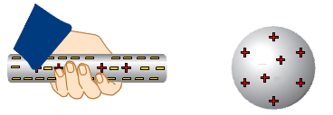
Önce topraklama kesilir, sonra negatif yüklü çubuk uzaklaştırılır. Bu durumda küre, negatif yüklü çubukla zıt yükle yüklenmiş olur.
Cisimlerin bu şekilde elektriklenmesine etki (tesir) ile elektriklenme denir.

Slide 16
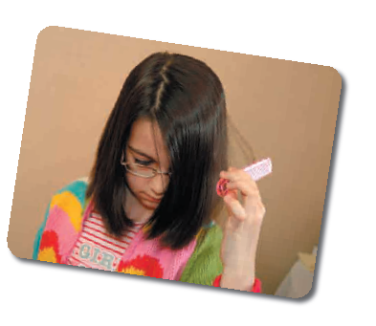
Birbirine temas eden ve sürtünen cisimlerin elektriklenmesine günlük hayatta çok sık rastlarız. Plastik bir tarakla temiz ve kuru saçımızı tararken saçlarımızın fotoğraftaki gibi elektriklendiğini gözleyebiliriz.
Hava ile temas ederek elektriklenen toz parçacıkları televizyon ve bilgisayar ekranlarına yapışarak onların kısa sürede tozlanmasına sebep olur.

Slide 17
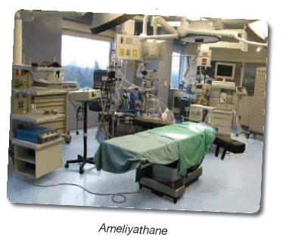
Cisimler üzerinde biriken elektrik yükü bazen tehlikeli olabilir. Biriken bu elektrik yükleri, elektrik yükü boşalmasına sebep olur ve kıvılcım çıkarır. Bu yüzden eter ve alkol gibi yanıcı ve düşük sıcaklıklarda buharlaşan sıvıların kullanıldığı ameliyathane, laboratuvar vb. yerlerin zeminleri iletken maddelerle kaplanır. Böylece, oluşabilecek yüklerin toprağa akışı sağlanmış olur.

Slide 18
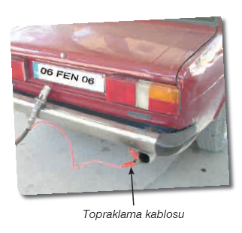
Petrol tankerlerinin arkasında bulunan ve yere değen zincirler de tankerin hareketi sırasında oluşan elektrik yüklerinin toprağa akmasını sağlar.
LPG (Likit Petrol Gazı) istasyonlarında taşıtların depolarına yakıt aktarılırken elektriklenme meydana gelebilir. Bu durumda çıkabilecek yangınları önlemek için istasyonlarda fotoğraftaki gibi topraklama yapılması önemlidir.

Slide 19
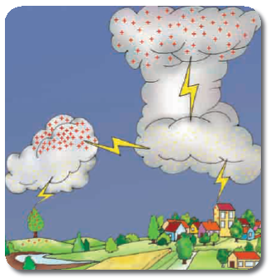
Atmosferde de rüzgârın etkisiyle sürüklenen bulutlar, hem havayla hem de birbirleriyle temas ederler, bunun sonucunda da elektriklenirler.
Elektrik yüklü bulutlar birbirlerine yeterince yaklaşırsa birinden ötekine elektrik yükü boşalması olabilir. Bu olaya şimşek denir.
Benzer şekilde elektrik yüklü bulutlar yerküreye yeterince yaklaşırsa buluttan yere ya da yerden buluta elektrik yükü boşalması olabilir. Bu olaya da yıldırım adı verilir.

Slide 20
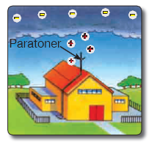
Yıldırım olayında elektrik yükünün boşalması bulut ile yeryüzünün birbirine en yakın noktaları arasında olabilir. Bu nedenle yıldırım genellikle yüksek ve sivri yerlere düşer.
Yıldırımdan korunmak için minare gibi yüksek yapılara paratoner (yıldırımsavar) adı verilen sivri uçlu metal çubuk takılır. Metal çubuğa bağlı iletken telin diğer ucu toprağa gömülür. Böylece bulut ile paratoner arasında karşılıklı olarak boşalan elektrik yükleri binaya ve çevreye zarar vermeden toprağa akar.

Slide 21
Mustafa ÇELİK
Fen ve Teknoloji Öğretmeni
Türk Telekom YİBO
Digor/KARS

